Slide 1

Schulung Alarmierung:
ZIELE:
Was tun, wenn es brennt im Geschäft, zu Hause und
in öffentlichen Einrichtungen Kennt Brandschutzeinrichtungen, Brandschutztüren, Notlicht
Kann NOT EXIT an den automatischen Türen bedienen
Basiswissen von Feuer
Brandklassen Handhabung eines Feuerlöschers
Notes:
Fokussierung auf Gastro-Service für die Zukunft
Erweiterung der Lieferregion regional und national

Slide 2
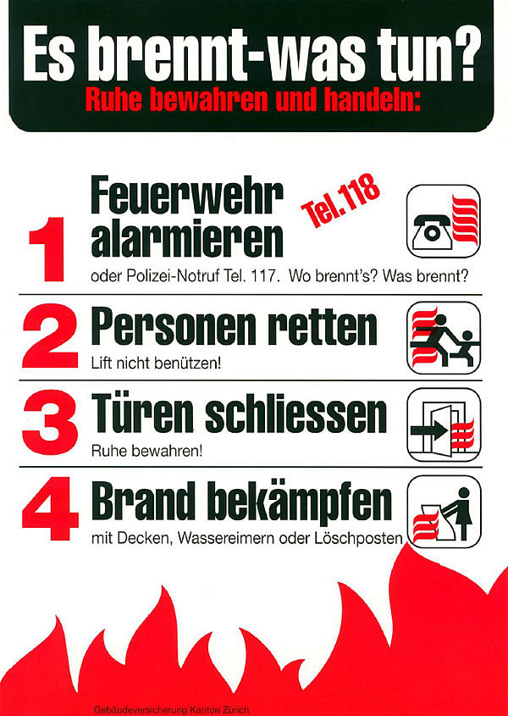
Was tun wenn es brennt:
Telefon Feuerwehr 118 / Polizei 117 Ambulanz 144 / Notruf 112 / Rega 1414 Wer meldet? Name, Firma… Was ist passiert? Es brennt im Serverraum.. Wo? Adresse (Promenade 75, 3780 Gstaad)
Wie viele Verletzte? Warten auf Rückfragen…
Es kommt vor, dass Leute anrufen und sagen es brennt und wieder auflegen!!!
Notes:
Fokussierung auf Gastro-Service für die Zukunft
Erweiterung der Lieferregion regional und national

Slide 3

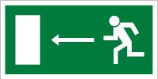


Was tun wenn es brennt:
Verhalten im Brandfall
Rescue (Personen retten, kein Lift benutzen)
Alarm (Kunden, Personal, Feuerwehr alarmieren Tel. 118)
Contain (Übersicht bekommen, Ruhe bewahren)
Extinguish (Feuer löschen) / Evacuation!!!
Ganz wichtig, wenn man sich entscheidet zu löschen, sich immer den Fluchtweg freihalten!!!
R
A
C
E
Notes:
Fokussierung auf Gastro-Service für die Zukunft
Erweiterung der Lieferregion regional und national

Slide 4

Flüchten - Sammelplatz:
Sammelplatz: Zweisimmen: Wegweiser Pernet bei Stricker Blumen Gstaad: Öffentliches Parking Tiefgarage vor WC
Tageschef: Personal kotrollieren, ob alle da sind. (Jeder schaut, ob seine Arbeitskollegen da sind!)
Meldung an Feuerwehr-Kommandant machen.
Notes:
Fokussierung auf Gastro-Service für die Zukunft
Erweiterung der Lieferregion regional und national

Slide 5
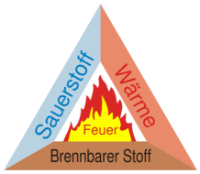
Basis Wissen Feuer:
Das Feuerdreieck
Was ist ein Feuer? Wie entsteht es? Wie kann man es löschen?
4 Elemente müssen zum gleich Zeitpunkt vorhanden sein, damit es ein Feuer gibt.
Sauerstoff
Wärme
Brennbarer Stoff
Die chemische, wärmeabgebende Reaktion ist das Feuer.
Um ein Feuer zu löschen, muss min. 1 Element entfernt werden!
Notes:
Fokussierung auf Gastro-Service für die Zukunft
Erweiterung der Lieferregion regional und national

Slide 6
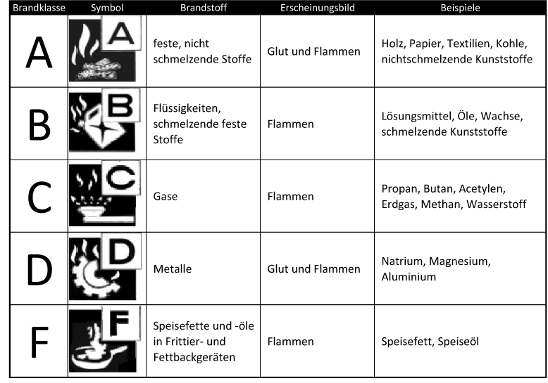

Brandklassen:
Brandklasse E, Brände in elektrischen Niederspannungs-Anlagen (bis 1000 Volt)
Notes:
Fokussierung auf Gastro-Service für die Zukunft
Erweiterung der Lieferregion regional und national

Slide 7
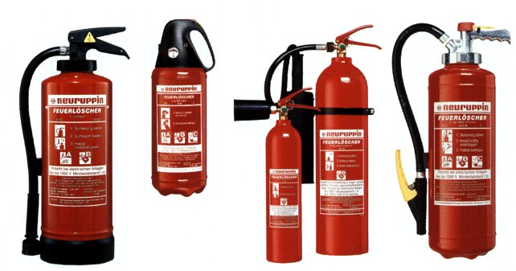
Typen von Feuerlöschern:
Notes:
Fokussierung auf Gastro-Service für die Zukunft
Erweiterung der Lieferregion regional und national

Slide 8
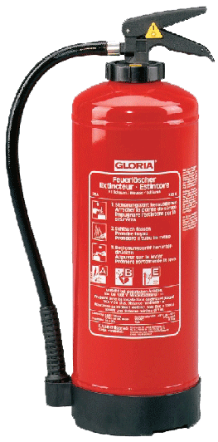


Schaum Feuerlöscher:
Brandklasse E, Brände in elektrischen Niederspannungs-Anlagen (bis 1000 Volt)
Notes:
Fokussierung auf Gastro-Service für die Zukunft
Erweiterung der Lieferregion regional und national

Slide 9
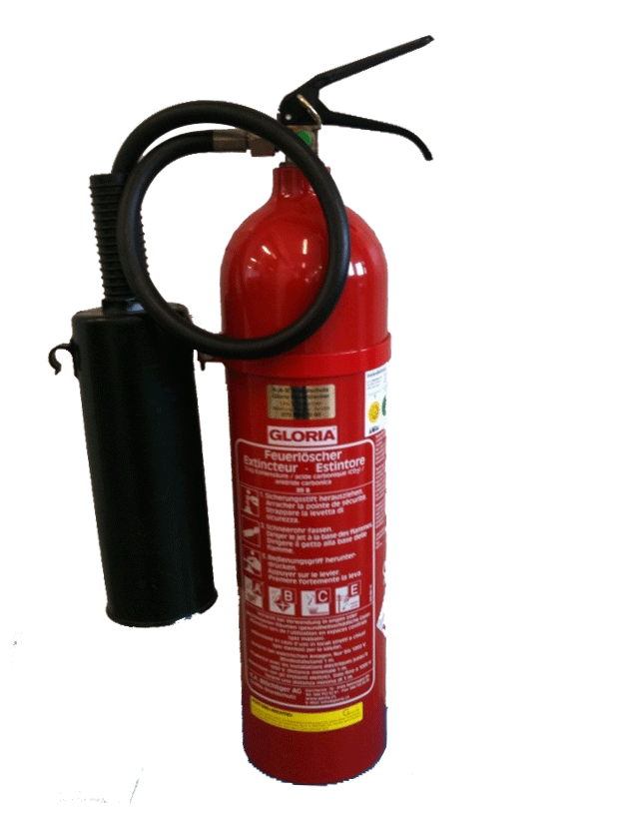
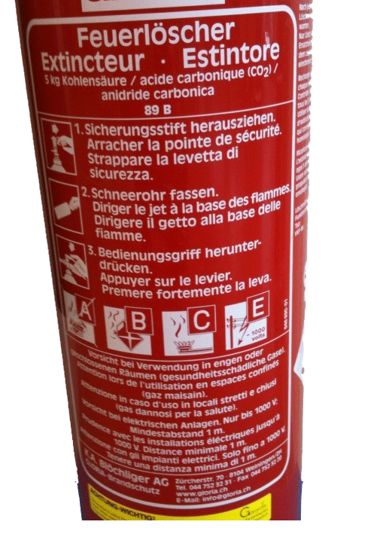
Kohlensäure (CO2) Feuerlöscher:
Brandklasse E, Brände in elektrischen Niederspannungs-Anlagen (bis 1000 Volt)
Notes:
Fokussierung auf Gastro-Service für die Zukunft
Erweiterung der Lieferregion regional und national

Slide 10
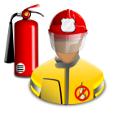

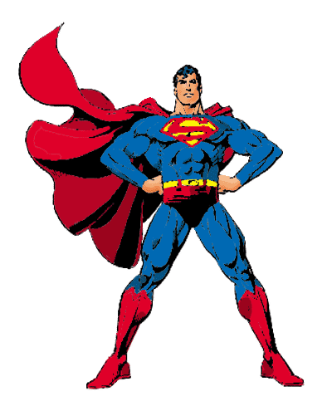
Was tun wenn es brennt:
Verhalten am Brandherd
1. Person am Brand Feuer Bekämpfer (fire-fighter)
2. Person am Brand Hilft der 1. Person (back up) rettet 1. Person
3. Person am Brand Koordinator (ÜBERSICHT-EVACUATION!)
Ganz wichtig, sich immer den Fluchtweg freihalten!!! Heldentum ist nicht angesagt, dass hat schon manchem das Leben gekostet!!!
Notes:
Fokussierung auf Gastro-Service für die Zukunft
Erweiterung der Lieferregion regional und national

Slide 11
Handhabung der Feuerlöscher
http://www.youtube.com/watch?v=lUojO1HvC8c&feature=youtube_gdata_player
http://www.youtube.com/watch?v=k3-zBLIYCyM&NR=1
http://www.youtube.com/watch?v=7rkeFFBXgss&feature=related
Linke Maustaste und dann Hyperlink öffnen!!!
Feuer löschen (alle Feuerlöscher funktionieren gleich)
Pull the pin
Aim low at the base of flames
Squeeze the handle
Sweep side to side
P
A
S
S
Notes:
Fokussierung auf Gastro-Service für die Zukunft
Erweiterung der Lieferregion regional und national

Slide 12
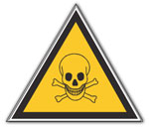
Rauch und giftige Gase:
Verhalten bei Rauch: Kopf nach unten – kriechen wenn vorhanden ein nasser Lappen vor den Mund und Nase Augen schliessen
Gefährlicher als das Feuer ist der Rauch und die giftigen Gase die bei einem Brand entstehen können. 80% sterben wegen dem Rauch und nicht wegen dem Feuer!
Der Rauch: Ist sehr giftig
Verursacht Orientierungsschwierigkeiten und breitet sich sehr schnell aus
Der Rauch brennt in den Augen
Kann explodieren
http://www.myvideo.ch/watch/353174/Brandverlauf
http://www.myvideo.ch/watch/342572
Notes:
Fokussierung auf Gastro-Service für die Zukunft
Erweiterung der Lieferregion regional und national

Slide 13
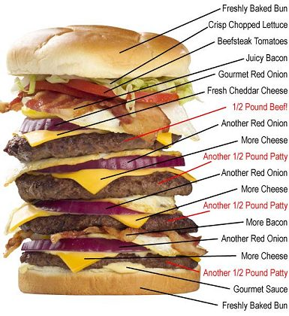

Feeback:
Notes:
Fokussierung auf Gastro-Service für die Zukunft
Erweiterung der Lieferregion regional und national

